Slide 1
Øvelser
MUL, 1. sem. 2021

Slide 2
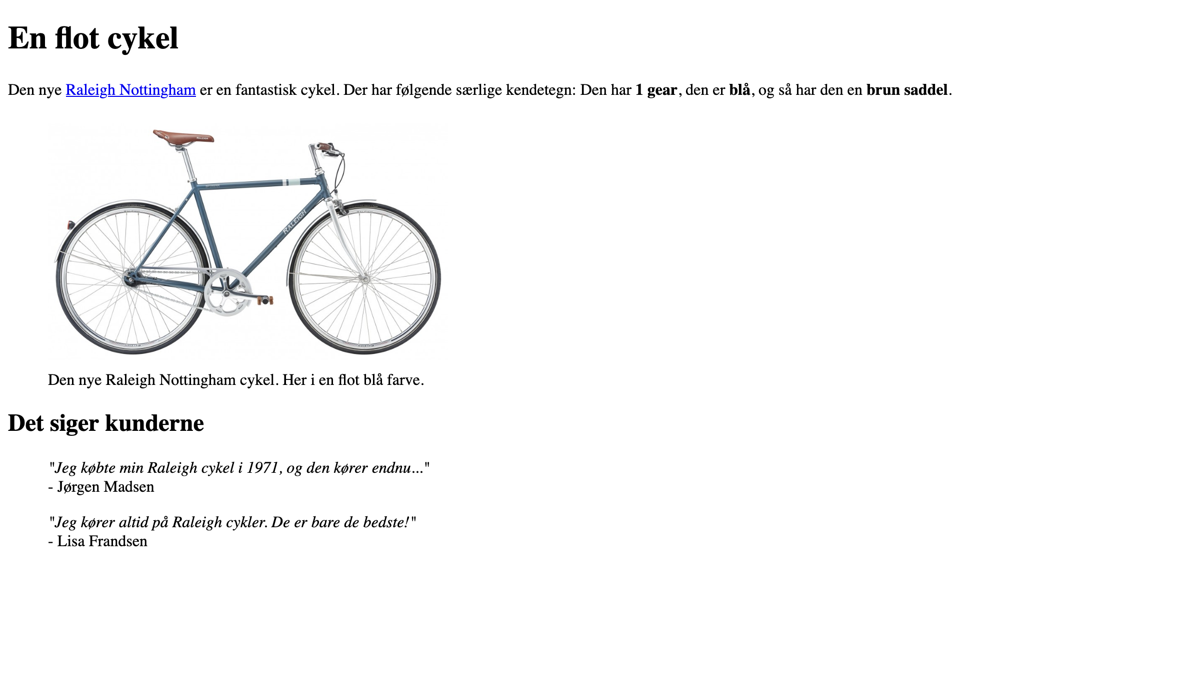

Slide 3
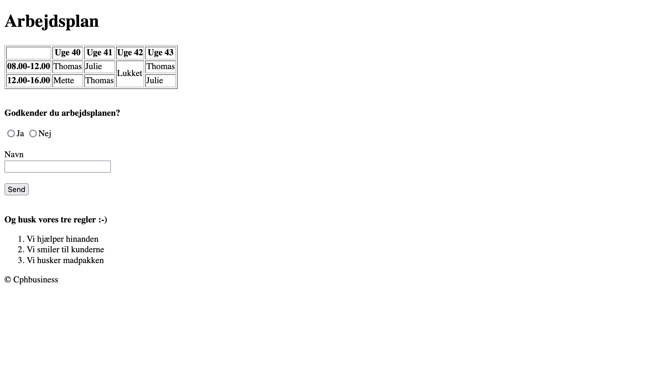

Slide 4
